Slide 1
ORGANICKÁ CHEMIE

Slide 2
ALKYNY
obsahují trojnou vazbu mezi atomy uhlíku

Slide 3

acethylen (ethyn) C₂H₂
strukturní vzorec
plynná bezbarvá lehce zápalná látka
se vzduchem tvoří výbušnou směs
surovina pro výrobu kyseliny octové, PVC
ke sváření a řezání kovů (kyslíkoacetylenový plamen)
pokus
Notes:
pokus: CaC2 + H2O = CH≡CH +Ca(OH)2
CH≡CH + O2 = C + CO2 + H2O

Slide 4

ARENY
obsahují tzv. benzenové jádro

Slide 5
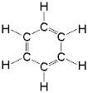

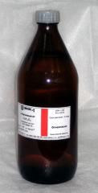
benzen C₆H₆
strukturní vzorec
zjednodušený
bezbarvá vysoce hořlavá toxická kapalná látka
k výrobě léčiv, plastů, výbušnin; rozpouštědlo

Slide 6
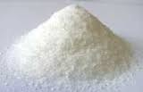
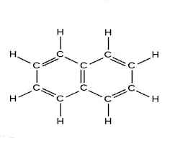

naftalen C₁₀H₈
strukturní vzorec
zjednodušený
krystalická zapáchající látka
ve vodě nerozpustná
k výrobě barviv
pokus

Slide 7
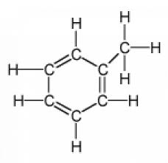
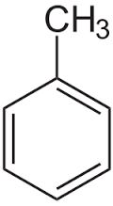
toluen C₇H₉
strukturní vzorec
zjednodušený
hořlavá zapáchající kapalina
páry toxické, karcinogenní
rozpouštědlo, výroba TNT, sladidla sacharin

Slide 8
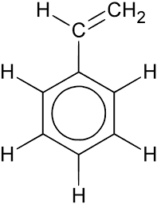
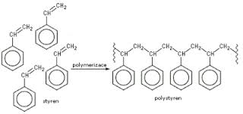
styren C₈H₈
vzorec
bezbarvá kapalina
výroba polystyrenu

